Slide 1
Revisi 3b lanjutan
(deadline selasa sore/malam)
Template sertifikat, Fitur laporan, dan print out MT01-09 bisa setelah hari rabu

Slide 2
PROBLEMS
Tombol sign in msh blm aktif pada laman login
Permasalahan skema MT06 dijelaskan di slide selanjutnya

Slide 3
Skema 1 (MT06 ceklist bakteriologi saja)
Kondisi seharusnya:
Sample muncul di MT08A lalu form MT08A diisi oleh admin bakteriologi (biologic) -> QA approved -> yanji approved -> yanji bisa membuat sertifikat
Approve bebas, bisa yanji dulu atau qa dlu
Contoh : R00014
Kondisi hasil pull terakhir
MT08A aktif untuk diisi oleh admin bakteriologi (biologic) -> QA approved -> yanji approved -> yanji tidak bisa membuat sertifikat (tidak ada di list)
Gw cb login as virology ternyata MT08B aktif juga, ada list sample walau virology tidak di ceklist di MT06
Kesimpulan kondisi hasil pull terakhir SALAH, karena:
MT08A aktif untuk diisi oleh admin bakteriologi (biologic) -> MT08B aktif untuk diisi oleh admin virologi -> QA approved MT08A dan MT08B -> yanji approved MT08A dan MT08B -> yanji baru bisa buat sertifikat

Slide 4
Skema 2 (MT06 ceklist virologi saja)
Kondisi seharusnya:
Sample muncul di MT08B lalu form MT08B diisi oleh admin virology->QA approved->yanji approved->yanji bisa membuat sertifikat
Approve bebas, bisa yanji dulu atau qa dlu
Contoh : R00015
Kondisi hasil pull terakhir
Sample muncul di MT08B lalu form MT08B diisi oleh admin virology- >QA approved->yanji approved->yanji tidak bisa membuat sertifikat (tidak ada di list)
Gw cb login as biologic(bakteriologi) ternyata MT08A aktif juga, ada list sample walau bakteriologi tidak di ceklist di MT06
Kesimpulan kondisi hasil pull terakhir SALAH, karena:
MT08B aktif untuk diisi oleh admin virologi -> MT08A aktif untuk diisi oleh admin bakteriologi (biologic)-> QA approved MT08A dan MT08B->yanji approved MT08A dan MT08B->yanji baru bisa buat sertifikat

Slide 5
Skema 3 (MT06 ceklist bakteriologi dan farmasetik)
Kondisi seharusnya:
Sample muncul di MT08A lalu form MT08A diisi oleh admin bakteriologi (biologic) -> Sample muncul di MT9 lalu form MT9 diisi oleh admin farmasetik-> QA approved MT08A dan MT9-> yanji approved MT08A dan MT9 -> yanji bisa membuat sertifikat
Approve bebas, bisa yanji dulu atau qa dlu
Contoh : R00015
Kondisi hasil pull terakhir
MT08A dan MT9 aktif untuk diisi oleh admin bakteriologi (biologic) -> QA approved -> yanji approved -> yanji tidak bisa membuat sertifikat (tidak ada di list)
Gw cb login as virology ternyata MT08B aktif juga, ada list sample walau virology tidak di ceklist di MT06
Kesimpulan kondisi hasil pull terakhir SALAH, karena:
MT08A aktif untuk diisi oleh admin bakteriologi (biologic) -> MT08B aktif untuk diisi oleh admin virologi -> MT9 aktif untuk diisi oleh admin farmasetik -> QA approved MT08A, MT08B , MT09 -> yanji approved MT08A, MT08B , MT09 -> yanji baru bisa buat sertifikat

Slide 6
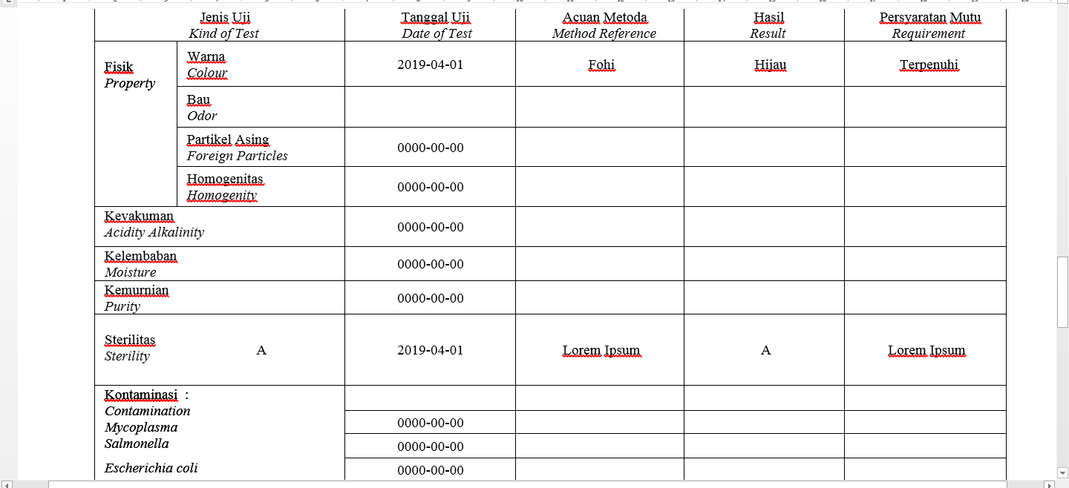
Pengisian Sertifikat halaman 2
Tanggal yg tidak diisi, muncul 0000-00-00 00:00 harusnya kosong saja sehingga bisa diidentifikasi satu baris tersebut kosong, sehingga tidak tampil pada sertifikat (tanda kotak merah dibawah menunjukkan baris yg harusnya tidak ada karena tidak ada isinya)

Slide 7
Hasil Sertifikat halaman 2 yang diinginkan yang di print sertifikat sudah sesuai, hanya yang diinput di form, bisa null
MT06 ceklist hanya Bakteriologi maka halaman 2 sertifikat hanya menampilkan baris yang diisi pada MT08A menghasilkan sertifikat biologik
MT06 ceklist hanya Virologi maka halaman 2 sertifikat hanya menampilkan baris yang diisi pada MT08B menghasilkan sertifikat biologik
MT06 ceklist hanya Farmasetik maka halaman 2 sertifikat hanya menampilkan baris yang diisi pada MT09 menghasilkan sertifikat Farmasetik

Slide 8
MT06 ceklist Bakteriologi dan Virologi maka halaman 2 sertifikat hanya menampilkan baris yang diisi pada MT08A dan MT08B menghasilkan sertifikat biologic
MT06 ceklist Bakteriologi dan Farmastetik maka halaman 2 sertifikat hanya menampilkan baris yang diisi pada MT08A dan MT09 menghasilkan sertifikat Farmastetik
Saran moga membantu,
Sertifikat Biologik isinya sebenernya MT08A dan MT08B. Jika MT06 hanya ceklist bakteriolgi, maka MT08B otomatis tidak ada pada sertifikat (karena tidak terisi), akibatnya sertifikat biologik hanya muncul field MT08A yang terisi. Begitu pula jika MT06 hanya ceklist virologi, maka MT08A otomatis tidak ada pada sertifikat (karena tidak terisi), akibatnya sertifikat biologik hanya muncul field MT08B yang terisi.
Sertifikat Farmastetik isinya sebenernya MT08A dan MT09. Jika MT06 hanya ceklist farmastetik, maka MT08A otomatis tidak ada pada sertifikat (karena tidak terisi), akibatnya sertifikat Farmastetik hanya muncul field MT09 yang terisi. Namun jika MT06 hanya ceklist Bakteriologik, maka yg dihasilkan adalah sertifikat BIOLOGIK
Tidak akan ada uji virology + farmasetik

Slide 9
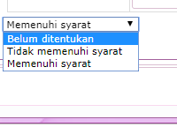
MT08a,MT08b,MT9 (admin lab)
Buat pilihan
“Belum ditentukan”
Dapat disimpan oleh
Admin lab
Dan dapat diedit oleh
Admin yanji
Yanji : Untuk merubah status, kliknya buttin update, baru klik approve untuk ke sertifikat

Slide 10
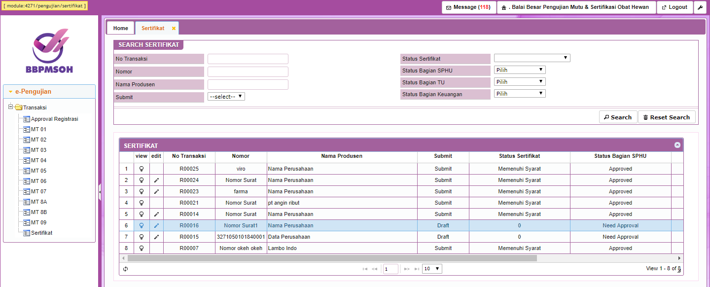
Tambahan Kolom pada fitur sertifikat
Tambahkan kolom “nama sample” dan “Lab yang dituju (sesuai MT06)”

